Slide 1
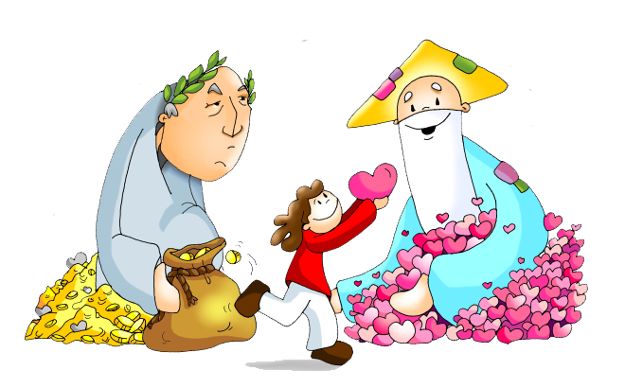
Amigos de Jesús y María
Ciclo C - XXV Domingo de Tiempo Ordinario
No pueden servir a Dios y al dinero
Lucas 16, 10-13

Slide 2
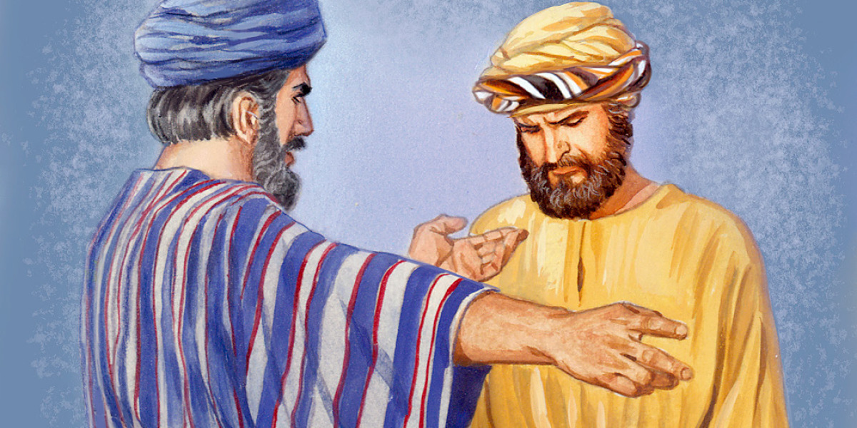
No pueden servir a Dios y al dinero
Lucas 16, 10-13
En aquel tiempo, Jesús dijo a sus discípulos: “Había una vez un hombre rico que tenía un administrador, el cual fue
acusado ante él de haberle malgastado sus bienes. Lo llamó y le dijo: ‘¿Es cierto lo que me han dicho de ti? Dame
cuenta de tu trabajo, porque en adelante ya no serás administrador’.

Slide 3
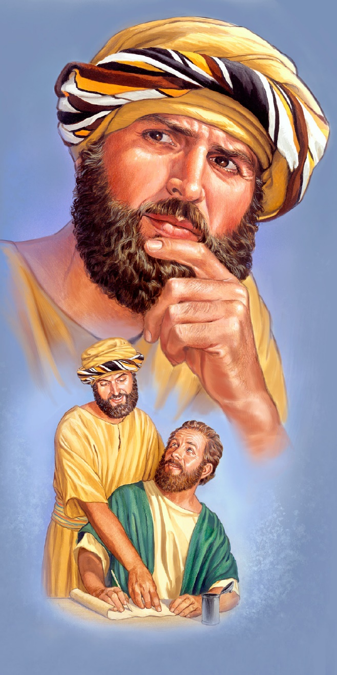
Entonces el administrador se puso a pensar:
“¿Que voy a hacer ahora que me quitan el trabajo? No tengo fuerzas para trabajar la tierra y me da vergüenza pedir limosna. Ya sé lo que voy a hacer, para tener a alguien que me reciba en su casa, cuando me despidan”. Entonces fue llamando uno por uno a los deudores de su amo. Al primero le preguntó: “¿Cuánto le debes a mi amo?” El hombre respondió: “Cien barriles de aceite”. El administrador le dijo: “Toma tu recibo, date prisa y haz otro por cincuenta”. Luego preguntó al siguiente: “Y tú, ¿cuánto debes?” Este respondió: “Cien sacos de trigo”. El administrador le dijo: “Toma tu recibo y haz otro por ochenta”.

Slide 4
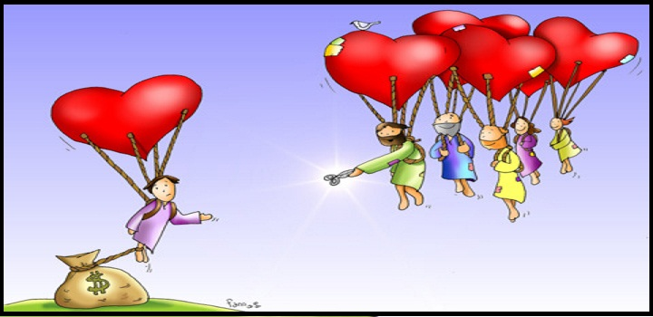
El amo tuvo que reconocer que su mal administrador había procedido con habilidad. Pues los que pertenecen a este mundo son más hábiles en sus negocios, que los que pertenecen a la luz.
Y yo les digo: Con el dinero, tan lleno de injusticias, gánense amigos que, cuando ustedes mueran, los reciban en el cielo. El que es fiel en las cosas pequeñas, también es fiel en las grandes; y el que es infiel en las cosas pequeñas, también es infiel en las grandes.

Slide 5
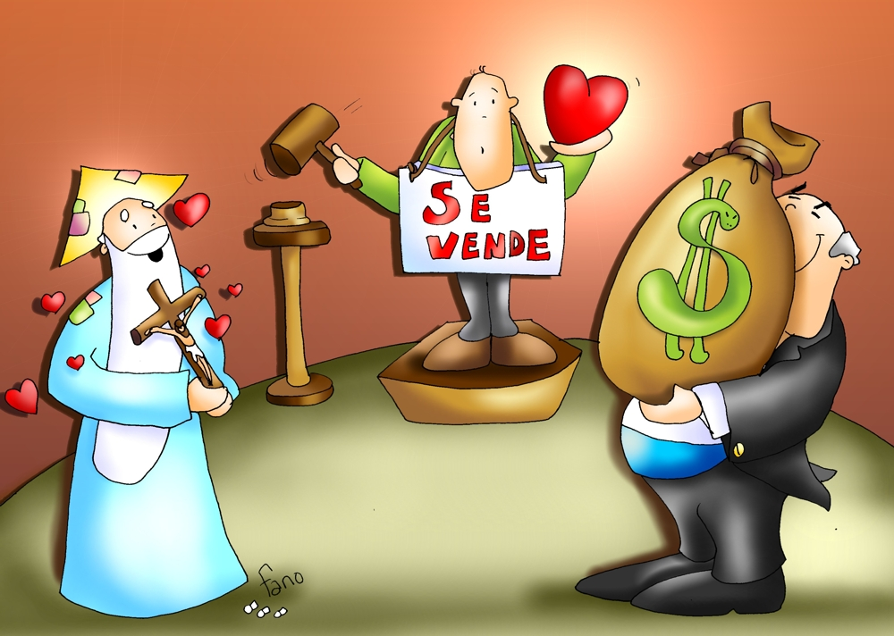
Si ustedes no son fieles administradores del dinero, tan lleno de injusticias, ¿quién les confiará los bienes verdaderos? Y si no han sido fieles en lo que no es de ustedes, ¿quién les confiará lo que sí es de ustedes? No hay criado que pueda servir a dos amos, pues odiará a uno y amará al otro, o se apegará al primero y despreciará al segundo. En resumen, no pueden ustedes servir a Dios y al dinero’’.

Slide 6
REFLEXIÓN

Slide 7
Jesús nos cuenta una parábola de alguien que usa el dinero para ganar
amigos.
¿Que hizo?
Compartir

Slide 8
Jesús dijo: “El que es fiel en las cosas pequeñas, también es fiel en las grandes.”
¿Que responsabilidades tienen en la casa o en el colegio?

Slide 9
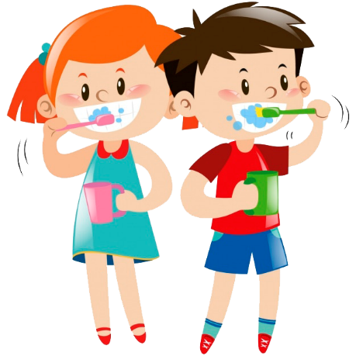
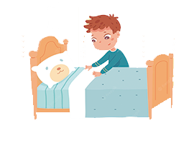
Hacer la cama, lavarse los dientes, hacer la tarea…

Slide 10
¿Si cumplen con estas responsabilidades,
¿qué pasa?

Slide 11
sus padres y maestros se ponen contentos y confían más en ustedes para hacer otras cosas.

Slide 12
¿Qué pasa si no cumplen?

Slide 13
Se enojan o entristecen y no les confían más cosas.

Slide 14
Jesús habla que, si alguien no es fiel administrando el dinero, no le confiará los bienes verdaderos.
¿Cuáles son los bienes verdaderos que Dios quiere confiarnos?

Slide 15
Su Espíritu Santo con todos sus dones y frutos para servir al hombre y a la Iglesia dando gloria a Dios.

Slide 16
Jesús dice: Con el dinero… gánense amigos que, cuando ustedes mueran, los reciban en el cielo.
¿Qué quiere decirnos?

Slide 17
Ayudando al necesitado, a la Iglesia, a la familia con acciones u oraciones, ganamos amigos que se han ido al Cielo.

Slide 18
¿Si no amamos a Dios y hacemos el dinero nuestro Dios, que pasa?

Slide 19
Nos llenamos de avaricia y hacemos cualquier cosa para tener más dinero: robar, mentir…

Slide 20
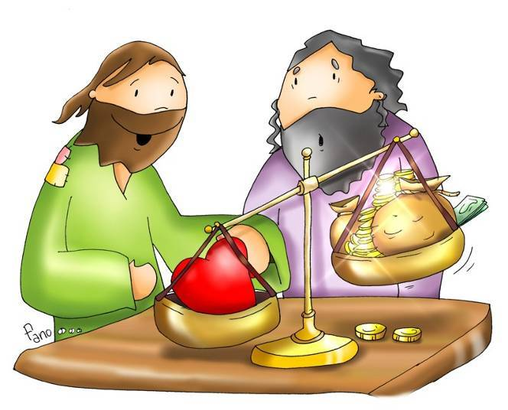
¿Llegamos al Cielo con mucho dinero? ¿Llegamos al Cielo con el Espíritu Santo en nuestro corazón?

Slide 21
ACTIVIDADES

Slide 22
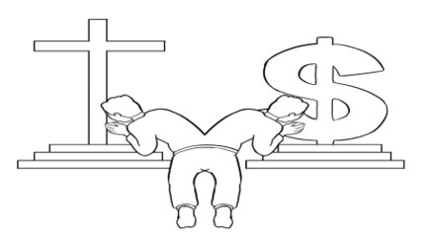
Colorear

Slide 23
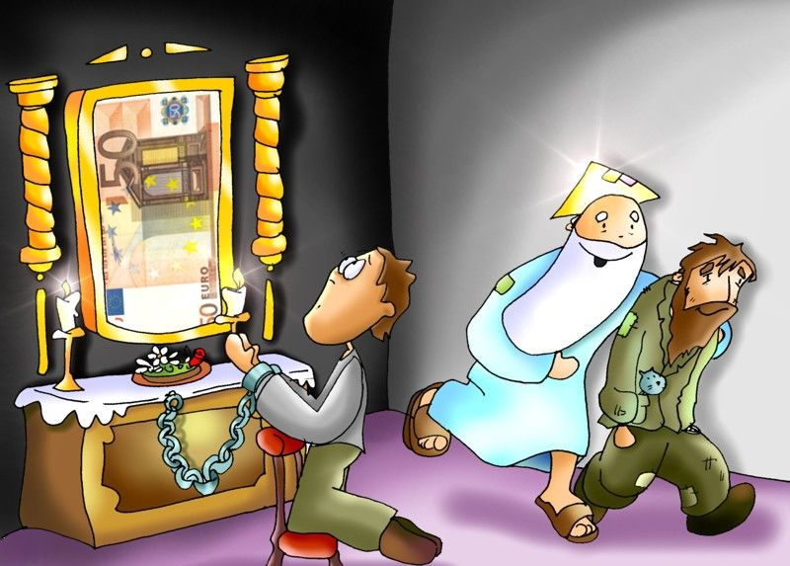
No Pueden Servir a Dios y al Dinero
Lucas 16, 10-13
En aquel tiempo, Jesús dijo a sus discípulos: El
que es fiel en las cosas ________, también es fiel
en las ________; y el que es infiel en las cosas
___________, también es infiel en las _______. Si
ustedes no son fieles administradores del
______, tan lleno de injusticias, ¿quién les
confiará los bienes ___________? Y si no han
sido fieles en lo que no es de ustedes, ¿quién les
confiará lo que sí es de ustedes? No hay criado
que pueda _______ a dos amos, pues odiará a
uno y amará al otro, o se apegará al primero y
despreciará al segundo. En resumen, no pueden
ustedes servir a ______ y al _________’’.
pequeñas
grandes
pequeñas
grandes
dinero
verdaderos
servir
Dios
dinero

Slide 24
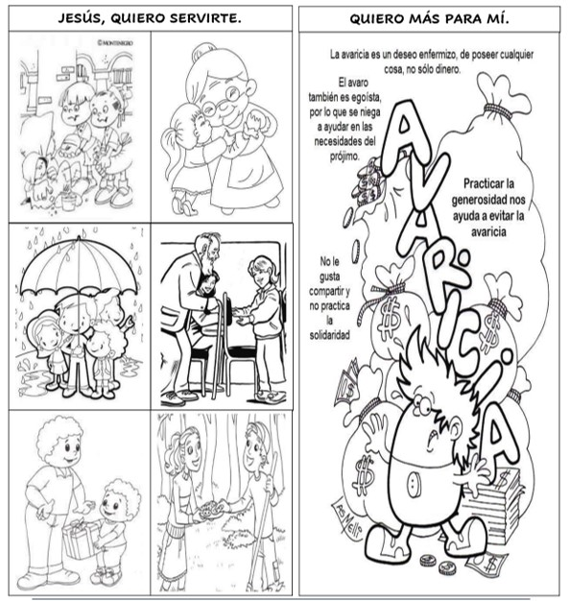
Colorear dibujos de personas que quieren servir a Jesús siendo generosas y las que solo quieren servirse a sí mismos siendo egoístas.

Slide 25
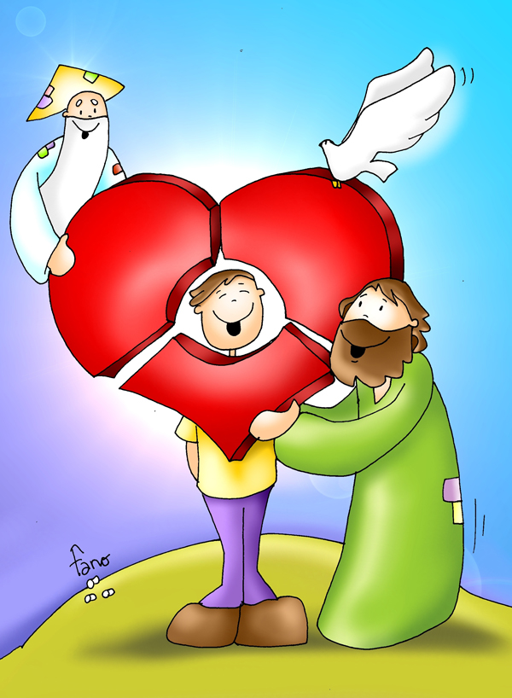
ORACIÓN
Señor, manda Tu Espíritu Santo a mi corazón y llénalo de amor. Ayúdame a ver las necesidades de mi prójimo y dame la generosidad de compartir mis bendiciones. Jesús, quiero servirte.
Amén

